Slide 1
Entorno Profesional de Ciberseguridad
Creado por Álvaro González Sayago en 2º ASIR

Slide 2
Índice y Estructura
En esta presentación veremos los siguientes aspectos del proyecto:
**Proyecto realizado por Álvaro González Sayago 2º ASIR.
Alternativas | Las distintas alternativas que podría haber elegido para hacer este proyecto.
Planificación | Pasos seguidos para crear el proyecto desde cero, punto a punto.
Software | Software utilizado en el proyecto, y la razón por la que se ha implementado.
Utilidades | Posibles ataques que se pueden llegar a hacer, y su software correspondiente.
Configuración | Ficheros de configuración del entorno y para qué sirve cada uno.
Atajos de teclado | Algunos atajos que he configurado en el entorno para más comodidad.
Conclusión final | Conclusión final y preguntas sobre la presentación.
Para más info sobre el proyecto: Revisar la documentación :D
Presentación realizada a fecha de:
30/05/2023

Slide 3


Alternativas

Slide 4
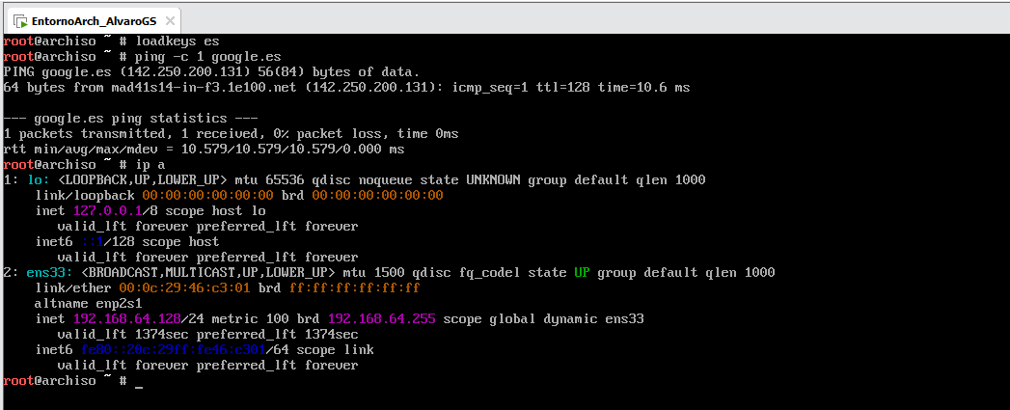
Inicio

Slide 5





Planificación
KITTY
AwesomeWM
SXHKD
ARCH
PICOM
BSPWM

Slide 6
Software
Aplicaciones y paquetes utilizados

Slide 7


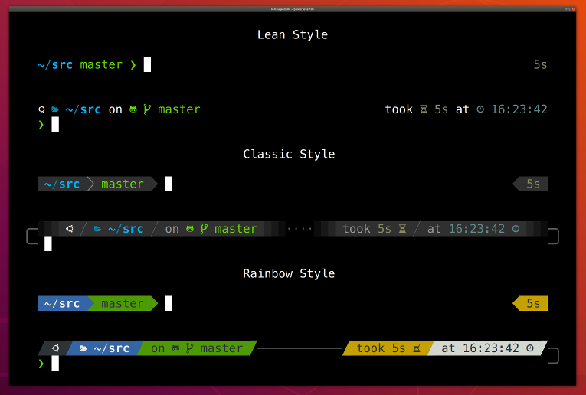
Diseño y Personalización
BAT
Powerlevel10k
NvChad
Un CAT mucho más mejorado y potente. Usado junto a LSD.
Utilizado para el modificar el prompt.
Utilizado junto a NeoVIM, para modernizar VIM y hacerlo mucho más cómodo.
NvimTreeToggle*

Slide 8



Pentesting
BurpSuite
NMAP
WFUZZ
Herramienta destinada a la evaluación de aplicaciones Web, así como sus vulnerabilidades.
Utilidad básica para el escaneo de puertos en equipos y redes. RustScan es su versión moderna.
Utilizado junto a NeoVIM, para modernizar VIM y hacerlo mucho más cómodo.

Slide 9



Pentesting
Evil-WinRM
Metasploit
ExploitDB
Utilidad para aprovecharse del protocolo WinRM. Nos permite abrir una shell remota de forma maliciosa.
Framework que incluye exploits, payloads, módulos y herramientas de pentesting.
Recopila, organiza y proporciona exploits y vulnerabilidades. Creadores de Searchsploit.

Slide 10
Utilidades
Fuzzing | Wfuzz, GoBuster, DirBuster, Ffuf, GoFuzz.
Phishing | SocialPhish, GoClone, UfoNet, BlackEye, SEToolkit.
Port Scanning | Nmap, NetCat, RustScan, UnicornScan.
Privilege Scalation | WinPeass/LinPeass, Traitor, BeRoot, LES, Linux Exploit Suggester.
Remote Shells | EvilWinRM, EternalTerminal, Ghost, EggShell, PentestMonkey.
Samba Tools | Smbmap, CrackMapExec, Smbwalk, Smbchecker.
Todo | PayloadsAllTheThings, Metasploit, Searchsploit, Impacket.

Slide 11
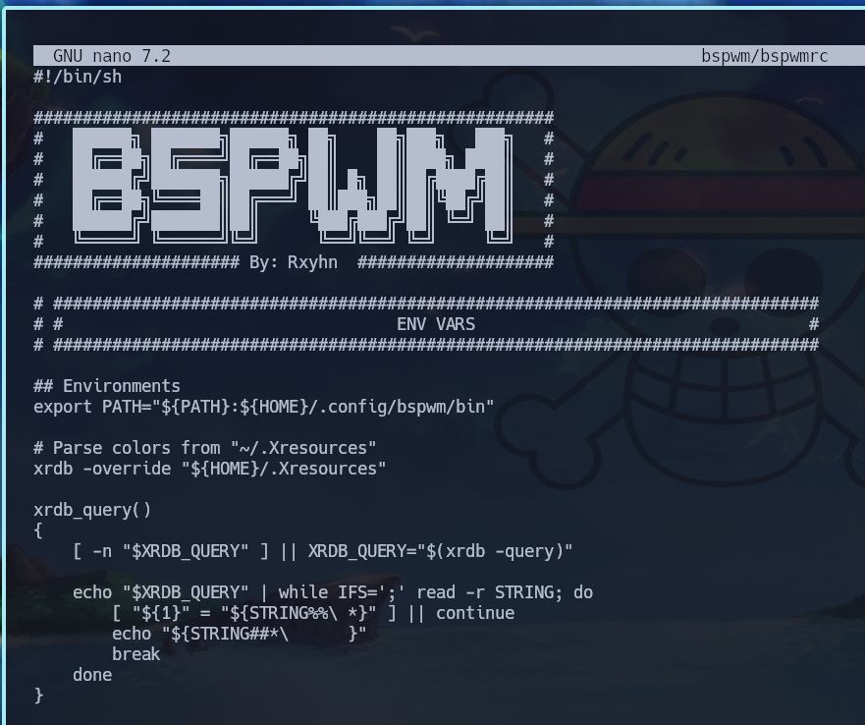
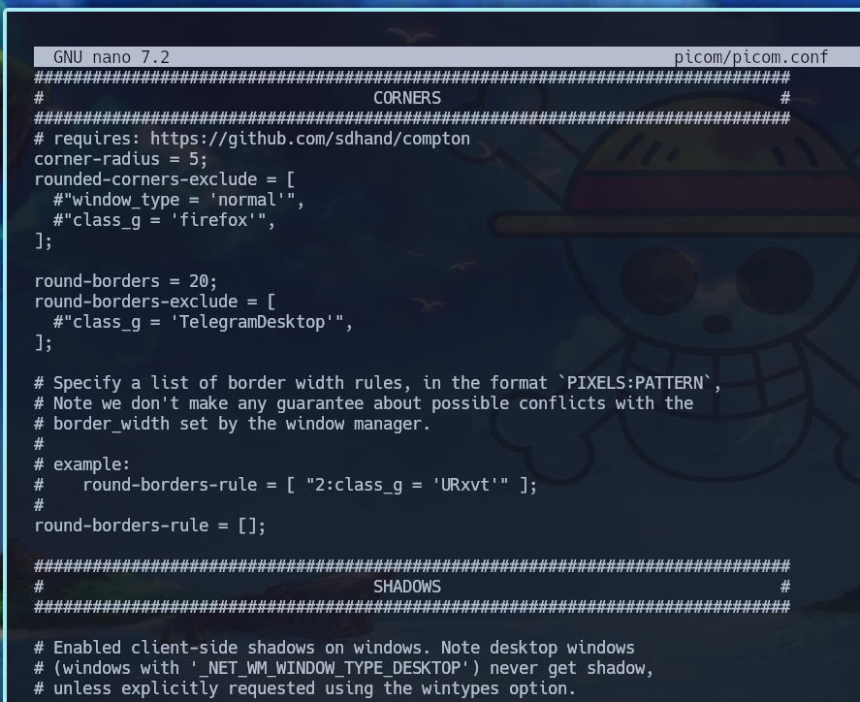
Ficheros de Configuración
BSPWMRC
PICOM
Sirve para definir el comportamiento y apariencia del entorno.
Transparencia, opacidad, animaciones, bordeado etc.

Slide 12
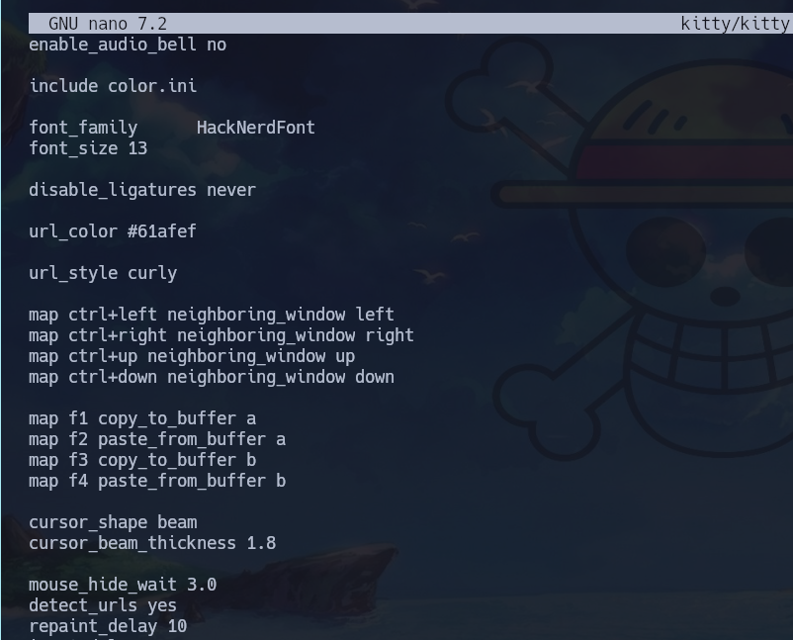
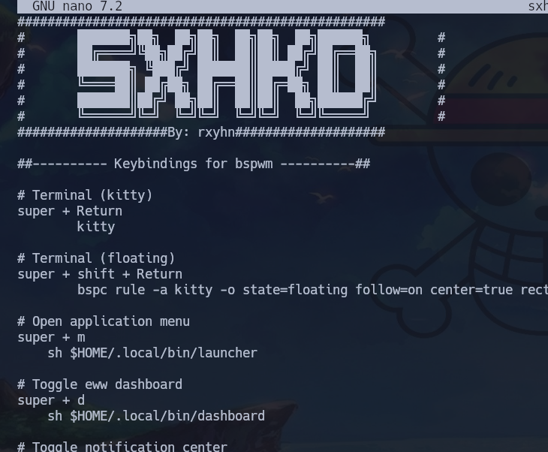
Ficheros de Configuración
KITTY.CONF
SXHKD
Modificar la apariencia del terminal y funcionalidad/mapeo de teclas.
Combinaciones de teclas, atajos y comandos personalizados.

Slide 13
Atajos de Teclado
Buscar Comando | CTRL + R
Buscar Interactivamente | CTRL + T
Abrir terminal | SUPER + ENTER
Cerrar terminal/pestaña | CTRL + SHIFT + W
Cambiar terminal | SUPER + FLECHA + I/D
Abrir pestaña | CTRL + SHIFT + T
Cambiar pestaña | CTRL + SHIFT + I/D
Renombrar pestaña | CTRL + SHIFT + ALT + T

Slide 14
Conclusión

Slide 15

Thanks!
Alguna pregunta?

